Slide 1
第八章：集成学习

Slide 2
集成学习
个体与集成
Boosting
Adaboost
Bagging与随机森林
结合策略
平均法
投票法
学习法
多样性
误差-分歧分解
多样性度量
多样性扰动

Slide 3
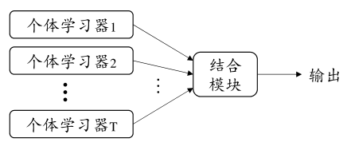
个体与集成
集成学习(ensemble learning)通过构建并结合多个学习器来提升性能

Slide 4
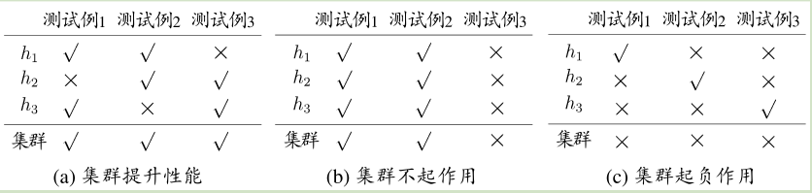
个体与集成
考虑一个简单的例子，在二分类问题中，假定3个分类器在三个样本中的表现如下图所示，其中√ 表示分类正确，X 号表示分类错误，集成的结果通过投票产生。
集成个体应：好而不同

Slide 5

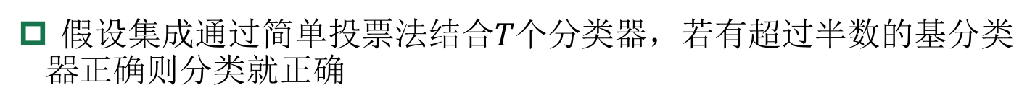

个体与集成 – 简单分析
考虑二分类问题，假设基分类器的错误率为：
Notes:
假设基分类器的错误率相互独立 不可能 准确性和多样性本身就存在冲突
根据个体学习器的生成方式 目前有两大类，
个体学习器存在强依赖关系，必须串行生成的序列化方法，boosting
个体学习器不存在强依赖关系，必须并行生成的方法，bagging rf

Slide 6
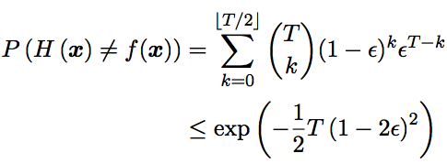
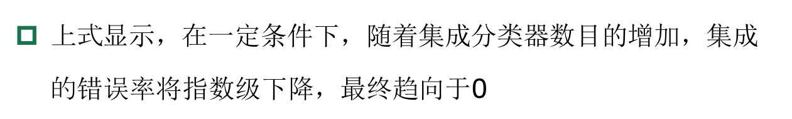
个体与集成 – 简单分析
假设基分类器的错误率相互独立，则由Hoeffding不等式可得集成的错误率为：
Notes:
假设基分类器的错误率相互独立 不可能 准确性和多样性本身就存在冲突
根据个体学习器的生成方式 目前有两大类，
个体学习器存在强依赖关系，必须串行生成的序列化方法，boosting
个体学习器不存在强依赖关系，必须并行生成的方法，bagging rf

Slide 7
个体与集成 – 简单分析
上面的分析有一个关键假设：基学习器的误差相互独立
现实任务中，个体学习器是为解决同一个问题训练出来的，显然不可能互相独立
事实上，个体学习器的“准确性”和“多样性”本身就存在冲突
如何产生“好而不同”的个体学习器是集成学习研究的核心
集成学习大致可分为两大类

Slide 8
集成学习
个体与集成
Boosting
Adaboost
Bagging与随机森林
结合策略
平均法
投票法
学习法
多样性
误差-分歧分解
多样性度量
多样性扰动

Slide 9
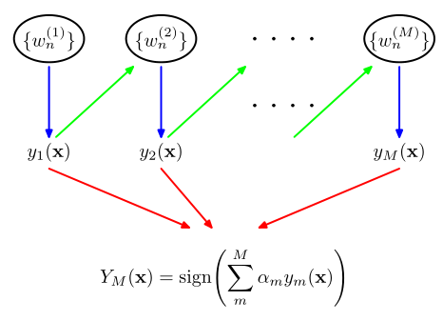
Boosting
个体学习器存在强依赖关系，
串行生成
每次调整训练数据的样本分布

Slide 10
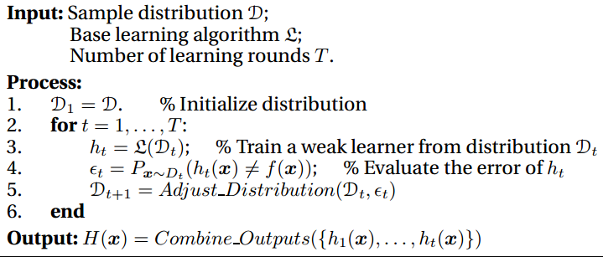
Boosting - Boosting算法
Boosting族算法最著名的代表是AdaBoost

Slide 11
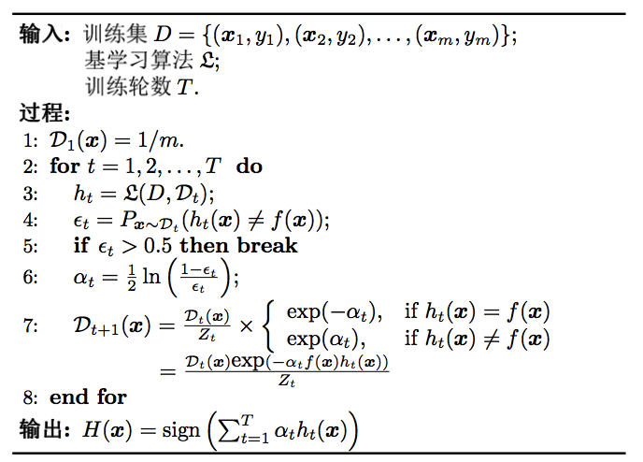
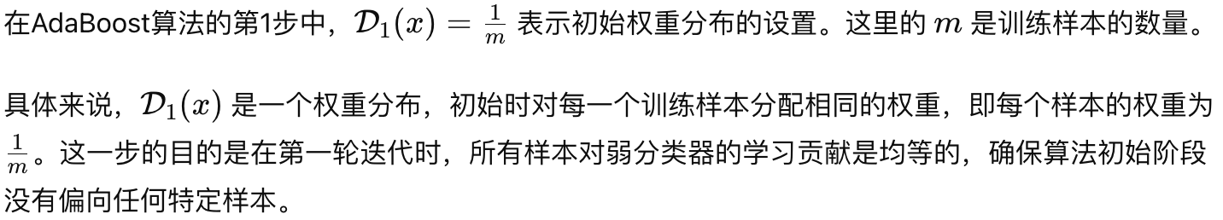
Boosting – AdaBoost算法
Notes:
在AdaBoost算法中，\( h_t \) 表示在第 \( t \) 轮迭代中训练得到的**弱分类器**。它是通过一个给定的基础学习算法 \(\mathcal{L}\) 生成的分类器，该分类器使用当前的样本权重分布 \(\mathcal{D}_t\) 进行训练。
具体来说，\( h_t(x) \) 是一个函数，对于输入 \( x \)，它会输出一个分类结果（通常是 \(\pm1\)），表示对该样本的预测类别。算法的每一轮都会基于前一轮的样本分布权重，得到一个新的弱分类器 \( h_t \)，并最终通过加权组合这些弱分类器的输出，形成最终的强分类器。
在AdaBoost算法的第1步中，\(\mathcal{D}_1(x) = \frac{1}{m}\) 表示初始权重分布的设置。这里的 \(m\) 是训练样本的数量。
具体来说，\(\mathcal{D}_1(x)\) 是一个权重分布，初始时对每一个训练样本分配相同的权重，即每个样本的权重为 \(\frac{1}{m}\)。这一步的目的是在第一轮迭代时，所有样本对弱分类器的学习贡献是均等的，确保算法初始阶段没有偏向任何特定样本。

Slide 12


Boosting – AdaBoost推导
基学习器的线性组合
最小化指数损失函数
Notes:
Adaboost有多种推导方式 比较容易理解的是基于 加性模型 来 最小化 指数损失函数

Slide 13

Boosting – AdaBoost推导
Notes:
Adaboost有多种推导方式 比较容易理解的是基于 加性模型 来 最小化 指数损失函数

Slide 14
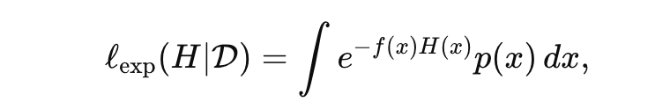
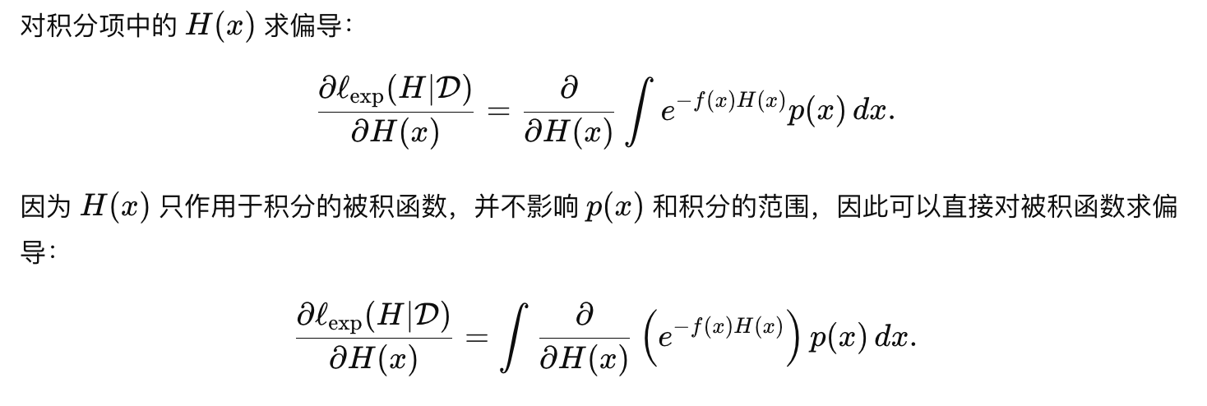
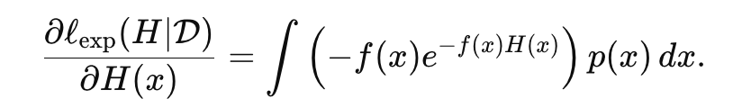
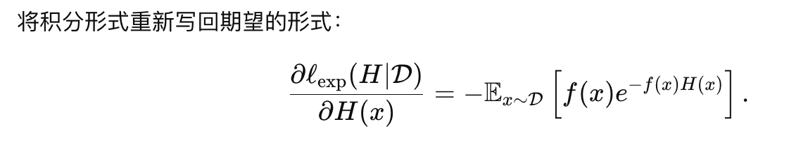
Boosting – AdaBoost推导

Slide 15

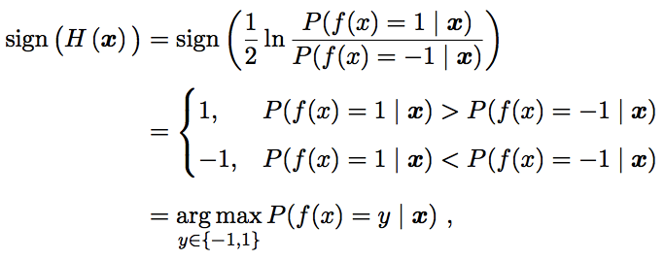
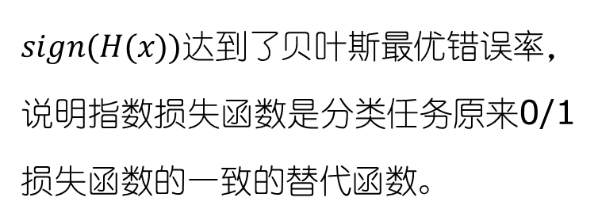
Boosting – AdaBoost推导
Notes:
Adaboost有多种推导方式 比较容易理解的是基于 加性模型 来 最小化 指数损失函数

Slide 16
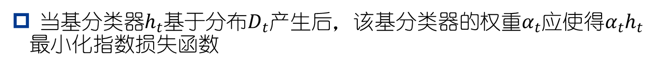
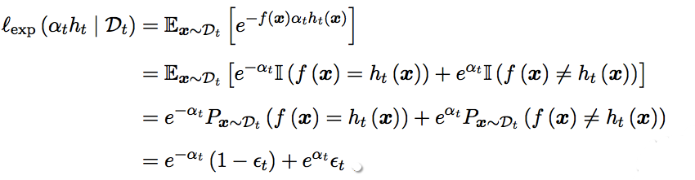



Boosting – AdaBoost推导
令指数损失函数的导数为0，即
Notes:
样本分布的更新公式 见书本

Slide 17
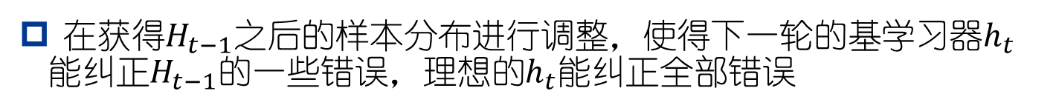
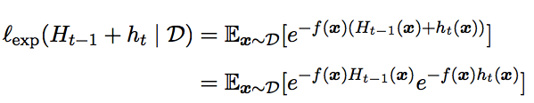
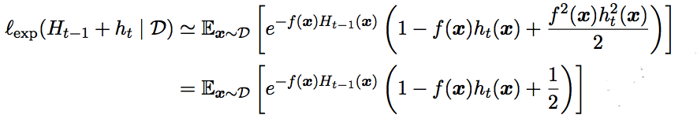
Boosting – AdaBoost推导
泰勒展开近似为
Notes:
样本分布的更新公式 见书本

Slide 18

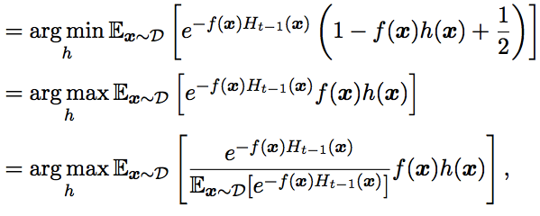


Boosting – AdaBoost推导
于是，理想的基学习器：
注意到 是一个常数，令D_{t} 表示一个分布:
Notes:
样本分布的更新公式 见书本

Slide 19
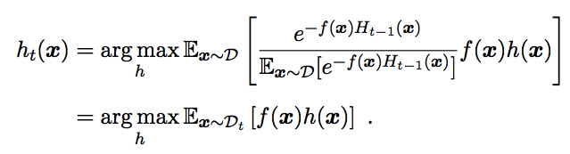

Boosting – AdaBoost推导
根据数学期望的定义，这等价于令:
Notes:
样本分布的更新公式 见书本

Slide 20

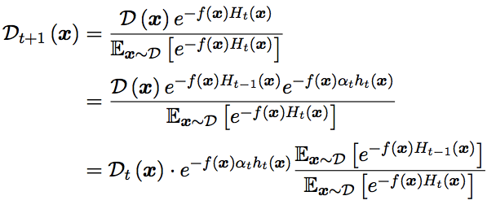
Boosting – AdaBoost推导
则理想的基学习器
最终的样本分布更新公式
Notes:
样本分布的更新公式 见书本

Slide 21
Boosting – AdaBoost注意事项
数据分布的学习
重赋权法、重采样法
Boosting 算法要求基学习器能对特定的数据分布进行学习，这可通过“重赋权法”（re-weighting）实施，即在训练过程的每一轮中，根据样本分布为每个训练样本重新赋予一个权重。对无法接受带权样本的基学习算法，则可通过“重采样法”（re-sampling）来处理，即在每一轮学习中，根据样本分布对训练集重新进行采样，再用重采样而得的样本集对基学习器进行训练。
一般而言，这两种做法没有显著的优劣差别。需注意的是，Boosting 算法在训练的每一轮都要检查当前生成的基学习器是否满足基本条件（例如图 8.3 的第 5 行，检查当前基分类器是否比随机猜测好），一旦条件不满足，则当前基学习器即被抛弃，且学习过程停止。在此种情形下，初始设置的学习轮数 T 也许还远未达到，可能导致最终集成中只包含很少的基学习器而性能不佳。
Notes:
对于无法接受重赋权法的学习器 可以 用重采样法
这两种做法没有明显优劣
每一轮要检查是否满足基本条件，重启动

Slide 22
Boosting – AdaBoost注意事项
数据分布的学习
重赋权法
重采样法
若采用“重采样法”，则可获得“重启”机会以避免训练过程过早停止[Kohavi and Wolpert, 1996]。即在抛弃不满足条件的当前基学习器之后，可根据当前分布重新对训练样本进行采样，再基于新的采样结果重新训练出基学习器，从而使得学习过程可以持续到预设的 T 轮完成。
Notes:
对于无法接受重赋权法的学习器 可以 用重采样法
这两种做法没有明显优劣
每一轮要检查是否满足基本条件，重启动

Slide 23
Boosting – AdaBoost实验
好瓜
好瓜
好瓜
0.6
坏瓜
0.6
坏瓜
0.6
坏瓜
含糖率
含糖率
含糖率
0.4
0.4
0.4
0.2
0.2
0.2
0
0.2
0.4
0.6
0.8
0
0.2
0.4
0.6
0.8
0
0.2
0.4
0.6
0.8
密度
密度
密度
(a) 3个基学习器
(b) 5个基学习器
(c) 11个基学习器
从偏差-方差的角度：降低偏差，可对泛化性能相当弱的学习器构造出很强的集成
Notes:
从偏差-方差的角度：降低偏差，可对泛化性能相当弱的学习器构造出很强的集成 决策树桩 GBDT

Slide 24
集成学习
个体与集成
Boosting
Adaboost
Bagging与随机森林
结合策略
平均法
投票法
学习法
多样性
误差-分歧分解
多样性度量
多样性扰动

Slide 25
Bagging与随机森林
个体学习器不存在强依赖关系
欲得到泛化性能强的集成，集成中的个体学习器应尽可能相互独立；虽然“独立”在现实任务中无法做到，但可以设法使基学习器尽可能具有较大的差异。
给定一个训练数据集，一种可能的做法是对训练样本进行采样，产生出若干个不同的子集，再从每个数据子集中训练出一个基学习器。这些样本由于训练数据不同，我们获得的基学习器可望具有比较大的差异。
然而，为获得好的集成，我们同时还希望个体学习器不能太差。如果采样出的每个子集都完全不同，则每个基学习器只用到了一个小部分训练数据，甚至不足以进行有效学习，这显然无法确保产生出比较好的基学习器。为解决这个问题，我们可考虑使用相互有交叠的采样子集。

Slide 26
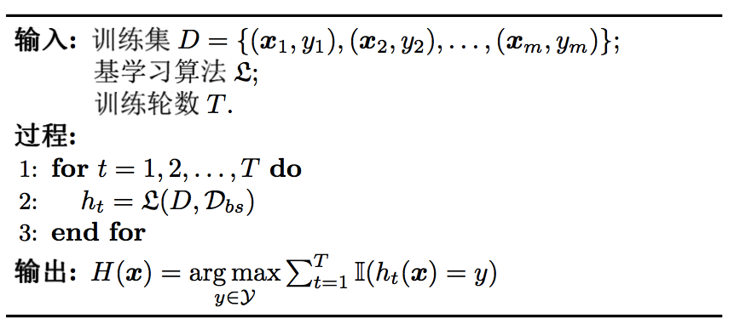
Bagging与随机森林 - Bagging算法

Slide 27
Bagging与随机森林 - Bagging算法特点
时间复杂度低
假定基学习器的计算复杂度为O(m)，采样与投票/平均过程的复杂度为O(s)，则bagging的复杂度大致为T(O(m)+O(s))
由于O(s)很小且T是一个不大的常数
因此训练一个bagging集成与直接使用基学习器的复杂度同阶
可使用包外估计

Slide 28
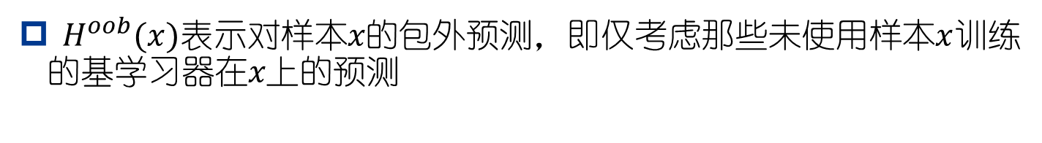


Bagging与随机森林 - 包外估计
Bagging泛化误差的包外估计为：
Notes:
从偏差-方差的角度：降低方差
在不剪枝的决策树、神经网络等易受样本影响的学习器上效果更好

Slide 29
Bagging与随机森林- Bagging实验
好瓜
好瓜
好瓜
0.6
坏瓜
0.6
坏瓜
0.6
坏瓜
含糖率
含糖率
含糖率
0.4
0.4
0.4
0.2
0.2
0.2
0
0.2
0.4
0.6
0.8
0
0.2
0.4
0.6
0.8
0
0.2
0.4
0.6
0.8
密度
密度
密度
(a) 3个基学习器
(b) 5个基学习器
(c) 11个基学习器
从偏差-方差的角度：降低方差，在不剪枝的决策树、神经网络等易受样本影响的学习器上效果更好
Notes:
红色：集成
黑色：基学习器的分类边界

Slide 30
Bagging与随机森林-随机森林
随机森林(Random Forest，简称RF)是bagging的一个扩展变种
采样的随机性
属性选择的随机性
Notes:
Log 2 d

Slide 31
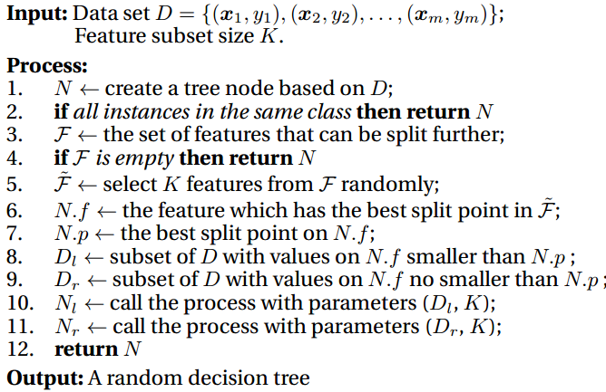
Bagging与随机森林 - 随机森林算法
随机森林算法
Notes:
Log 2 d

Slide 32
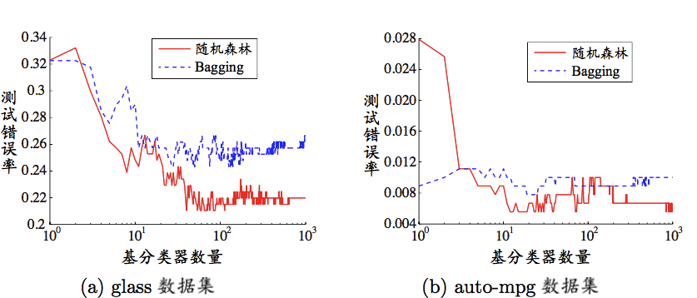
Bagging与随机森林 - 随机森林实验
Notes:
Log 2 d

Slide 33
集成学习
个体与集成
Boosting
Adaboost
Bagging与随机森林
结合策略
平均法
投票法
学习法
多样性
误差-分歧分解
多样性度量
多样性扰动

Slide 34
结合策略
学习器的组合可以从三个方面带来好处
同等性能的假设
假设空间
个体假设
真实假设
(a) 统计的原因
(b) 计算的原因
(c) 表示的原因
Notes:
统计的原因 多个假设在训练集上达到同等性能 若使用单个 因为误选 导致泛化性能不佳 结合多个学习器会降低这个风险
计算的原因
学习算法往往会陷入局部极小，有的局部极小点对应的泛化性能可能很糟，经过多次运行之后进行结合，可降低陷入糟糕的局部极小点的概率
表示的原因 假设空间变大 有可能学到更好的近似

Slide 35



结合策略 – 平均法
简单平均法
加权平均法

Slide 36
结合策略 – 平均法
简单平均法是加权平均法的特例
加权平均法在二十世纪五十年代被广泛使用
集成学习中的各种结合方法都可以看成是加权平均法的变种或特例
加权平均法可认为是集成学习研究的基本出发点
加权平均法未必一定优于简单平均法

Slide 37
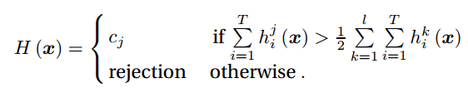


结合策略 – 投票法
绝对多数投票法（majority voting）
相对多数投票法（plurality voting）
加权投票法（weighted voting）

Slide 38
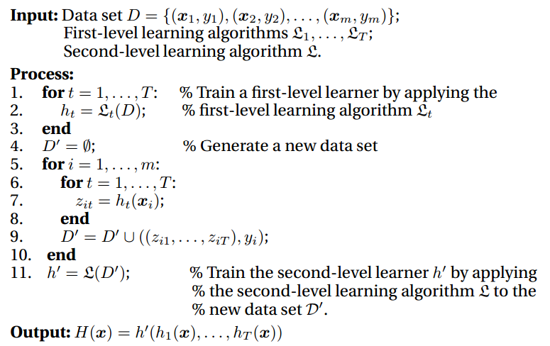
结合策略 – 学习法
Stacking是学习法的典型代表
多响应线性回归(MLR)作为次级学习器的学习算法 效果较好
贝叶斯模型平均(BMA)
Notes:
Zit的构造
多响应线性回归 MLR 作为次级学习器的学习算法 效果较好
贝叶斯模型平均 BMA
MLR经常优于BMA

Slide 39
集成学习
个体与集成
Boosting
Adaboost
Bagging与随机森林
结合策略
平均法
投票法
学习法
多样性
误差-分歧分解
多样性度量
多样性扰动

Slide 40

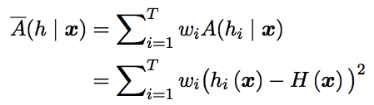
多样性 – 误差-分歧分解
集成的分歧：

Slide 41
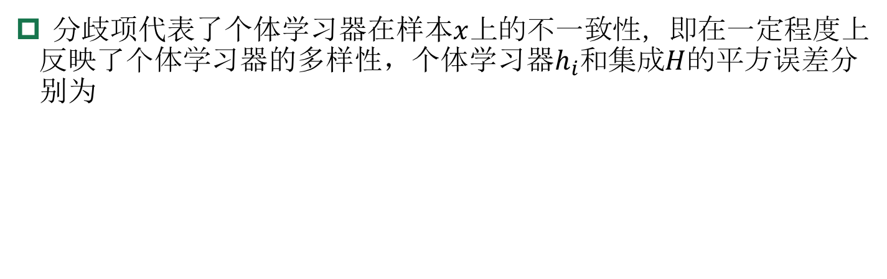
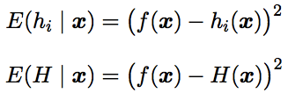
多样性 – 误差-分歧分解

Slide 42

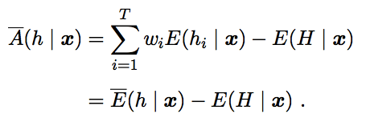
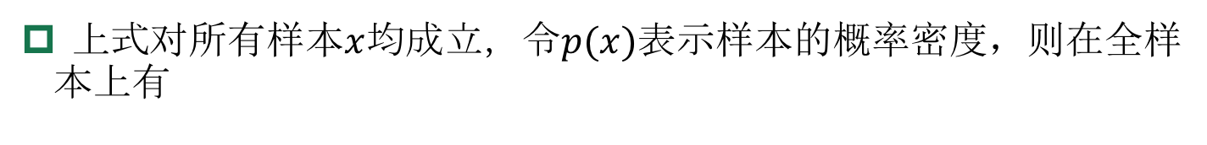

多样性 – 误差-分歧分解
令 表示个体学习器误差的加权均值，有

Slide 43
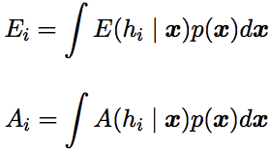




多样性 – 误差-分歧分解
集成的泛化误差为：
令 表示个体学习器泛化误差的加权均值，
表示个体学习器的加权分歧值，有
Notes:
不能直接把E hat-A hat 作为优化目标来求解
1.它们定义在整个样本空间
2.A hat 不是一个可直接操纵的多样性度量 仅在集成构造好之后才能估计
上面的推导只适用于回归问题，难以直接推广到分类问题

Slide 44
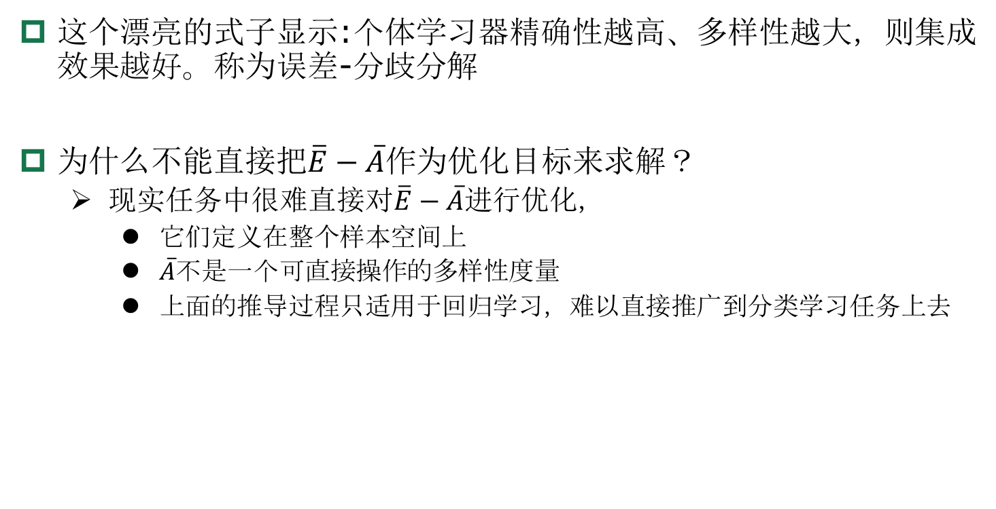
多样性 – 误差-分歧分解

Slide 45
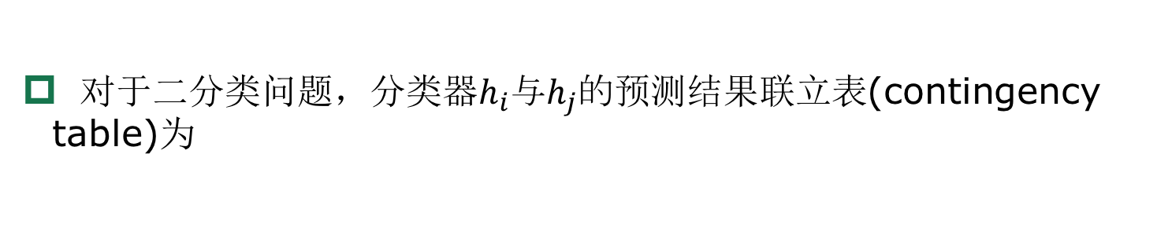
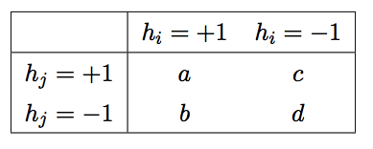

多样性 – 多样性度量
多样性度量(diversity measure)用于度量集成中个体学习器的多样性

Slide 46


多样性 – 多样性度量
常见的多样性度量
不合度量(Disagreement Measure)
相关系数(Correlation Coefficient)
Notes:
不合度量 值域 [0,1]值越大 多样性越大
相关系数 值域[-1,1] 0不相关 1正数相关 负数负相关
Q-统计量 与相关系数符号相同 大小关系
P1是两个分类器取得一致的概率 p2是两个分类器偶然达到一致的概率 1完全一致 0偶然一致 k通常为非负值

Slide 47



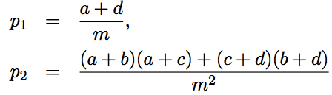
多样性 – 多样性度量
常见的多样性度量
Q-统计量(Q-Statistic)
K-统计量(Kappa-Statistic)
Notes:
不合度量 值域 [0,1]值越大 多样性越大
相关系数 值域[-1,1] 0不相关 1正数相关 负数负相关
Q-统计量 与相关系数符号相同 大小关系
P1是两个分类器取得一致的概率 p2是两个分类器偶然达到一致的概率 1完全一致 0偶然一致 k通常为非负值

Slide 48
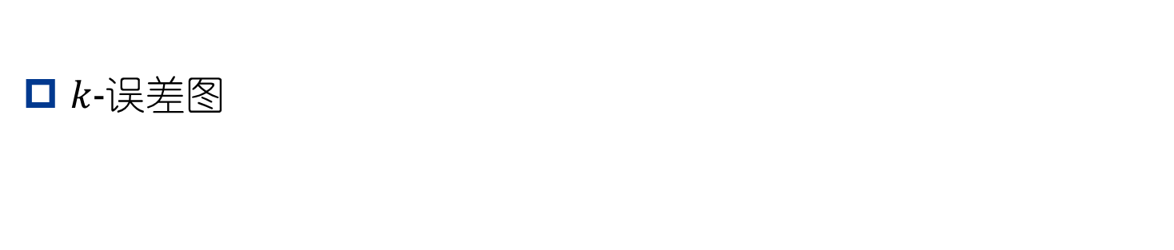
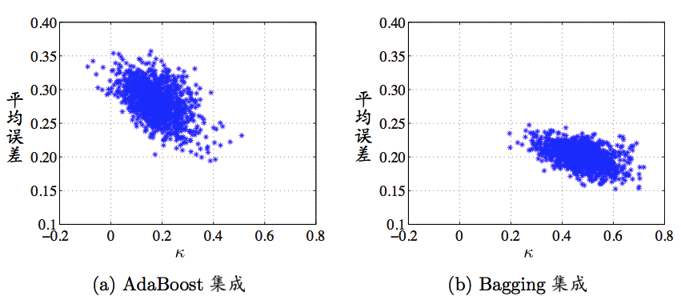
多样性 – 多样性度量
Notes:
成对型多样性度量
横坐标表示这对分类器的k值 纵坐标表示它们的平均误差
点云的位置越高 准确性越低
点云的位置越靠右，个体学习器的多样性越小
Adaboost 个体学习器欠拟合 Bagging个体学习器过拟合

Slide 49
多样性 – 多样性增强
常见的增强个体学习器的多样性的方法
数据样本扰动
输入属性扰动
输出表示扰动
算法参数扰动
Notes:
数据样本 自助法采样
按对数据采样的敏感程度
不稳定基学习器 决策树 神经网络
稳定基学习器 线性分类器 SVM naivebayes knn
输入属性
输出表示 翻转法;有的label改变 输出调剂法 EOOC
参数扰动

Slide 50
多样性 – 多样性增强 - 数据样本扰动
数据样本扰动通常是基于采样法
Bagging中的自助采样法
Adaboost中的序列采样
对数据样本的扰动敏感的基学习器(不稳定基学习器)
决策树，神经网络等
对数据样本的扰动不敏感的基学习器(稳定基学习器)
线性学习器，支持向量机，朴素贝叶斯，k近邻等
数据样本扰动对“不稳定基学习器”很有效
Notes:
数据样本 自助法采样
按对数据采样的敏感程度
不稳定基学习器 决策树 神经网络
稳定基学习器 线性分类器 SVM naivebayes knn
输入属性
输出表示 翻转法;有的label改变 输出调剂法 EOOC
参数扰动

Slide 51
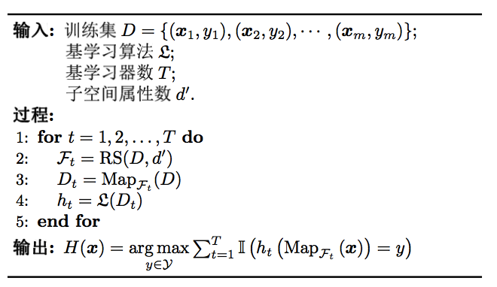
多样性 – 多样性增强 – 输入属性扰动
随机子空间算法(random subspace)
Notes:
数据样本 自助法采样
按对数据采样的敏感程度
不稳定基学习器 决策树 神经网络
稳定基学习器 线性分类器 SVM naivebayes knn
输入属性
输出表示 翻转法;有的label改变 输出调剂法 EOOC
参数扰动

Slide 52
多样性 – 多样性增强 – 输出表示扰动
翻转法(Flipping Output)
输出调剂法(Output Smearing)
ECOC法
Notes:
数据样本 自助法采样
按对数据采样的敏感程度
不稳定基学习器 决策树 神经网络
稳定基学习器 线性分类器 SVM naivebayes knn
输入属性
输出表示 翻转法;有的label改变 输出调剂法 EOOC
参数扰动

Slide 53
多样性 – 多样性增强 – 算法参数扰动
负相关法
不同的多样性增强机制同时使用
Notes:
数据样本 自助法采样
按对数据采样的敏感程度
不稳定基学习器 决策树 神经网络
稳定基学习器 线性分类器 SVM naivebayes knn
输入属性
输出表示 翻转法;有的label改变 输出调剂法 EOOC
参数扰动

Slide 54
阅读材料
集成学习方面的主要推荐读物是[Zhou,2012]，本章提及的所有内容在该书中都有更深入的详细介绍。[Kuncheva,2004;Rockach,2010b]可供参考，[Schapire and Freund,2012]则是专门关于Boosting的著作，集成学习方面有一些专门性的会议MCS(International Workshop on Multiple Classifier System).
Boosting源于[Schapire,1990]对[Kearns and Valiant,1989]提出的”弱分类器是否等价于强学习”这个重要理论问题的构造性证明。最初的Boosting算法仅有理论意义，经数年努力后[Freund and Schapire,1997]提出Adaboost，并因此或得理论计算机科学方面的重要奖项—哥德尔奖。关于Boosting和Bagging已有的很多理论研究结果课参阅[Zhou,2012]第2-3章。

